Slide 1
演習：Siv3D
C++用のフレームワーク ゲーム開発や2Dゲームで使用しているKDlibをはじめ、 C++から利用できるフレームワークはいくつか存在する ・DXライブラリ ・SDL(SimpleDirectmediaLayer) ・Siv3D

Slide 2
演習：Siv3D
C++用のフレームワーク
図形や画像、テキスト、動画、3Dモデルを簡単に描画可能
マウスやキーボード、Webカメラ、マイク、ゲームパッドなどのさまざまな入力デバイスを簡単にプログラムから扱える
ウィンドウ処理、ファイルシステム、ネットワーク通信、タイマー処理など多種多様な処理を関数化してくれている
上記機能を簡単な関数呼び出しで実行できるように してくれているライブラリ

Slide 3
演習：Siv3D
オープンソースで開発されているため、誰もが開発に 参加できる
Siv3D自体はゲームに特化しているわけではないが、ゲーム用に使用できる機能は備えている
Siv3Dを用いて開発したゲームやアプリは自由に公開してもいいし、販売して収益化してもよい

Slide 4
演習：Siv3D
Siv3Dのインストール
公式サイトからのダウンロード https://siv3d.jp/downloads/Siv3D/ OpenSiv3D_0.6.15_Installer.exe
共有フォルダからのダウンロード https://bit.ly/4fYSW1e
あとはダウンロードしたファイルを実行すれば完了

Slide 5
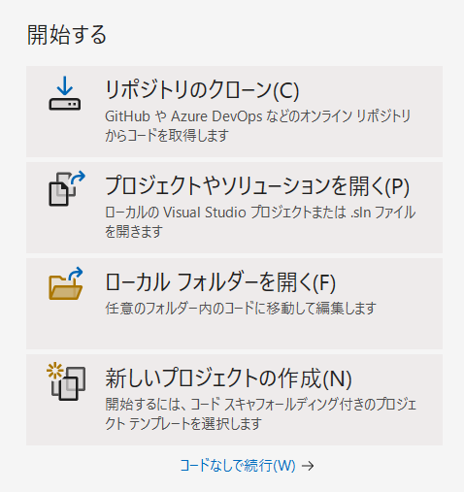
演習：Siv3D
Siv3Dのはじめ方
VisualStudio2022を起動する
「新しいプロジェクトの作成」 を選択

Slide 6
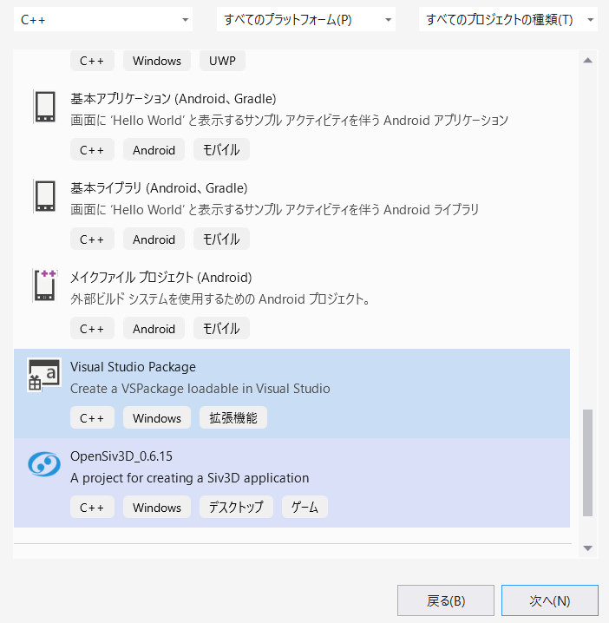
演習：Siv3D
Siv3Dのはじめ方
プロジェクトの種類の中から 「OpenSiv3D_0.6.15」 を選択して 「次へ」をクリック

Slide 7
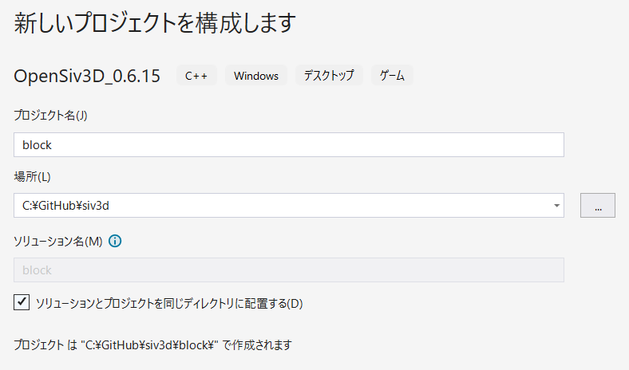
演習：Siv3D
Siv3Dのはじめ方
プロジェクト名 block
場所 C:\GitHub\siv3d
ソリューションとプロ ジェクトを同じディレ クトリに配置するをチェックして「作成」ボタン

Slide 8
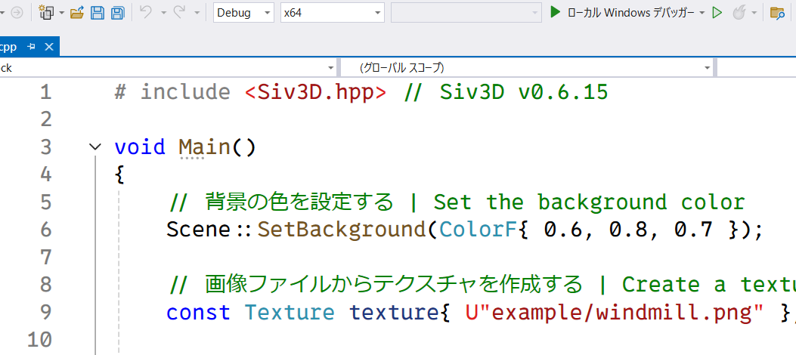
演習：Siv3D
Siv3Dのはじめ方
最初からSiv3Dのデモプログラムが入力された状態でプロジェクトが作成される（F5で実行/ESCで終了）
入力済みプログラムは不要な箇所をすべて削除する

Slide 9
演習：Siv3D
Siv3Dでのゲーム制作
#include <Siv3D.hpp>
void Main()
{
while (System::Update())
{
}
}
まずはこの状態にする

Slide 10
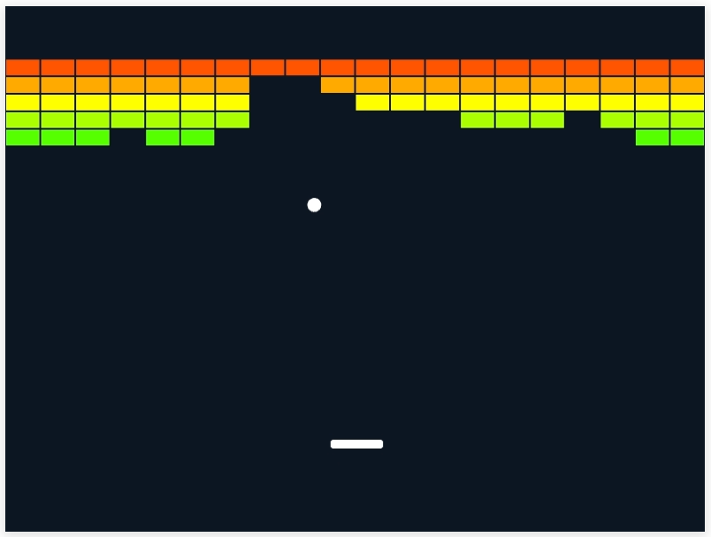
演習：Siv3D
Siv3Dでのゲーム制作 こんな感じのシンプルな ブロックくずしを制作 してみる

Slide 11
演習：Siv3D
ブロックくずしに必要な要素 ①ブロック ②ボール ③パドル ④壁

Slide 12
演習：Siv3D
ブロックくずしのルール
ボールがブロックに当るとブロック が消える
ボールはブロック、壁、パドルで反射
ボールがパドルより下に行くとミスとなる
まず最初に、壁とボールだけの状態でボールの反射が うまくできるかを確認する

Slide 13
演習：Siv3D
ブロックくずしに必要な要素 ①ボール … 半径8ピクセル 座標情報と速度ベクトルを持つ ②壁 … シーンサイズがデフォルトで 800x600のため、 x座標は0～799, y座標は0～599 の範囲になる

Slide 14
演習：Siv3D
Main.cpp
#include <Siv3D.hpp> #include <vector> using namespace std; // 画面のサイズをデフォルトの800x600に設定 constexpr Size SceneSize = Scene::DefaultSceneSize;
// パドルのY座標を設定 constexpr int32 PaddleY = 500; // パドルのサイズ（幅，高さ） Size PaddleSize{ 60, 10 };
// ボールの初期位置（画面サイズから計算） constexpr Vec2 BallInitialPos{ (SceneSize.x * 0.5) , (SceneSize.y * 0.75) };

Slide 15
演習：Siv3D
Main.cpp
// ボールの速さ[ピクセル/秒]、数値が大きくなれば早くなる double BallSpeedPerSdec = 480.0; // ボールのサイズ（8ピクセル） int32 BallSize = 8; // 初期のボールを作成する関数 Circle MakeBall() { return{ BallInitialPos, BallSize }; }
// 初期のボールの速度を作成する関数 Vec2 MakeBallVelocity() { return{ 100, -BallSpeedPerSec }; }

Slide 16
演習：Siv3D
Main.cpp
void Main() { //フォントの指定 const Font font{ FontMethod::MSDF, 48 };
//ボール（中心座標と半径） Circle ball = MakeBall();
//ボールの速度 Vec2 ballVelocity = MakeBallVelocity();
while (System::Update()) { // パドル const Rect paddle{ Arg::center(Cursor::Pos().x , PaddleY), PaddleSize };
// ボールを移動 ball.moveBy(ballVelocity * Scene::DeltaTime());

Slide 17
演習：Siv3D
Main.cpp
// 画面上部にぶつかったら if ((ball.y < 0) && (ballVelocity.y < 0)) { ballVelocity.y *= -1; // ボールの速度のY成分を反転 }
// 左右の壁にぶつかったら if (((ball.x < 0) && (ballVelocity.x < 0)) || ((SceneSize.x < ball.x) && (0 < ballVelocity.x))) { ballVelocity.x *= -1; // ボールの速度のX成分を反転 }
// 画面下部にぶつかったら if ((ball.y > 600) && (ballVelocity.y > 0)) { ballVelocity.y *= -1; // ボールの速度の Y 成分を反転 }

Slide 18
演習：Siv3D
Main.cpp
//ボールが下向きに動きつつパドルにあたったら if ((ballVelocity.y > 0) && paddle.intersects(ball)) { //パドルの中心からの距離に応じてはね返る方向（速度ベクトル）を変える ballVelocity = Vec2{ (ball.x - paddle.center().x) * 10, -ballVelocity.y } .setLength(BallSpeedPerSec); //跳ね返るボール速度が BallSpeedPerSec になるように調整 } //マウスカーソルを非表示にする Cursor::RequestStyle(CursorStyle::Hidden); //ボールを描く ball.draw(); //パドルを描く paddle.rounded(3).draw(); //パドルの角を少し丸くして描画
}}

Slide 19
演習：Siv3D
Main.cpp
#include <Siv3D.hpp> using namespace std; // 画面のサイズをデフォルトの800x600に設定 constexpr Size SceneSize = Scene::DefaultSceneSize;
// ボールの初期位置（画面サイズから計算） constexpr Vec2 BallInitialPos{ (SceneSize.x * 0.5) , (SceneSize.y * 0.75) }; // ボールの速さ[ピクセル/秒] double BallSpeedPerSdec = 480.0; // ボールのサイズ（8ピクセル） int32 BallSize = 8;

Slide 20
演習：Siv3D
Main.cpp
// 初期のボールを作成する関数 Circle MakeBall() { return{ BallInitialPos, BallSize }; }
// 初期のボールの速度を作成する関数 Vec2 MakeBallVelocity() { return{ 100, -BallSpeedPerSec }; }

Slide 21
演習：Siv3D
Main.cpp
void Main() { //ボール（中心座標と半径） Circle ball = MakeBall();
//ボールの速度 Vec2 ballVelocity = MakeBallVelocity();
//メインループ while (System::Update()) { // ボールの座標を移動して描画 ball.moveBy(ballVelocity * Scene::DeltaTime()); ball.draw();

Slide 22
演習：Siv3D
Main.cpp
// 画面上部にぶつかったら if ((ball.y < 0) && (ballVelocity.y < 0)) { ballVelocity.y *= -1; // ボールの速度のY成分を反転 }
// 左右の壁にぶつかったら if (((ball.x < 0) && (ballVelocity.x < 0)) || ((SceneSize.x < ball.x) && (ballVelocity.x > 0))) { ballVelocity.x *= -1; // ボールの速度のX成分を反転 }
//マウスカーソルを非表示にする Cursor::RequestStyle(CursorStyle::Hidden); } //<-- メインループ } //<-- Main関数

Slide 23
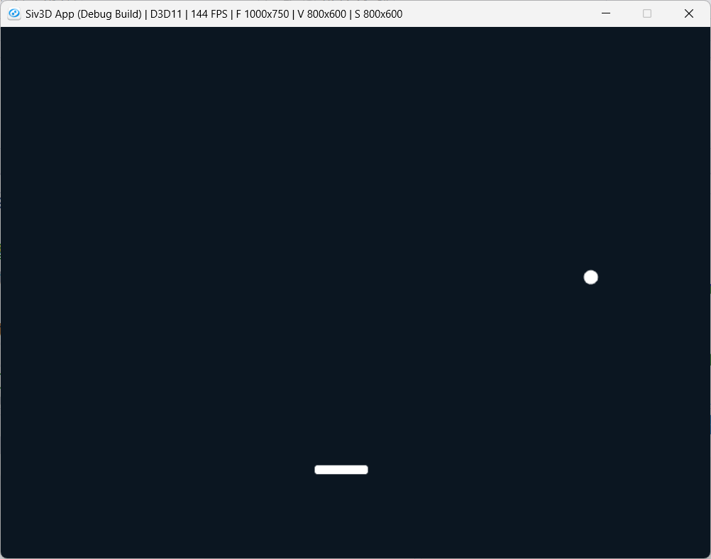
演習：Siv3D
Main.cpp
F5キーで実行
スクリーンの上と左右の 壁で跳ね返ることを確認
ESCキーで終了
次は画面下に行かないようにパドルを設置する

Slide 24
演習：Siv3D
Main.cpp
// 初期のボールの速度を作成する関数 Vec2 MakeBallVelocity() { return{ 100, -BallSpeedPerSec }; }
// パドルのY座標を設定 constexpr int32 PaddleY = 500; // パドルのサイズ（幅，高さ） Size PaddleSize{ 60, 10 };

Slide 25
演習：Siv3D
Main.cpp
void Main() { //ボール（中心座標と半径） Circle ball = MakeBall(); //ボールの速度 Vec2 ballVelocity = MakeBallVelocity();
//メインループ while (System::Update()) { // ボールの座標を移動して描画 ball.moveBy(ballVelocity * Scene::DeltaTime()); ball.draw(); // パドル const Rect paddle{ Arg::center(Cursor::Pos().x , PaddleY), PaddleSize };

Slide 26
演習：Siv3D
Main.cpp
//マウスカーソルを非表示にする Cursor::RequestStyle(CursorStyle::Hidden);
//ボールが下向きに動きつつパドルにあたったら if ((ballVelocity.y > 0) && paddle.intersects(ball)) { /*パドルの中心からの距離に応じてはね返る方向を変える 跳ね返るボール速度が BallSpeedPerSec になるように調整*/ ballVelocity = Vec2{ (ball.x - paddle.center().x) * 10, - ballVelocity.y }.setLength(BallSpeedPerSec); } paddle.rounded(3).draw(); //パドルの角を少し丸くして描画 } //<-- メインループ } //<-- Main関数

Slide 27
演習：Siv3D
ブロックの描画処理 ブロックはSiv3Dで定義 されているRectクラスで 生成する Rectクラスのインスタンス をvector配列に格納 する

Slide 28
演習：Siv3D
Main.cpp
//初期のボールの速度を作成する関数 Vec2 MakeBallVelocity() { return{ 100, -BallSpeedPerSec }; }
//各ブロックのサイズ constexpr Size BrickSize{ 40, 20 };
// 横に何個のブロックが並ぶか constexpr int32 BrickCountX = (SceneSize.x/BrickSize.x);
// 縦に何個のブロックが並ぶか constexpr int32 BrickCountY = 5;
// ブロックを並べ始める座標 constexpr Point BrickStartPosition{ 0, 60 };

Slide 29
演習：Siv3D
Main.cpp
// ブロック（brick）の初期配列を作る関数（戻り値は二次元配列） vector<vector<Rect*>> MakeBricks() { vector<vector<Rect*>> bricks; for (int32 y = 0; y < BrickCountY; ++y) { bricks.resize(bricks.size() + 1); //二次元配列の行を一行増やす for (int32 x = 0; x < BrickCountX; ++x) { //ブロックの左上の X 座標 int32 posX = (x * BrickSize.x + BrickStartPosition.x); //ブロックの左上の Y 座標 int32 posY = (y * BrickSize.y + BrickStartPosition.y); //Rect を追加 bricks[y].emplace_back(new Rect(posX, posY, BrickSize)); } } return bricks;}

Slide 30
演習：Siv3D
Main.cpp
void Main() { //フォントの指定 const Font font{ FontMethod::MSDF, 48 };
//ボール（中心座標と半径） Circle ball = MakeBall();
//ボールの速度 Vec2 ballVelocity = MakeBallVelocity();
//ブロックの配列
vector<vector<Rect*>> bricks = MakeBricks();

Slide 31
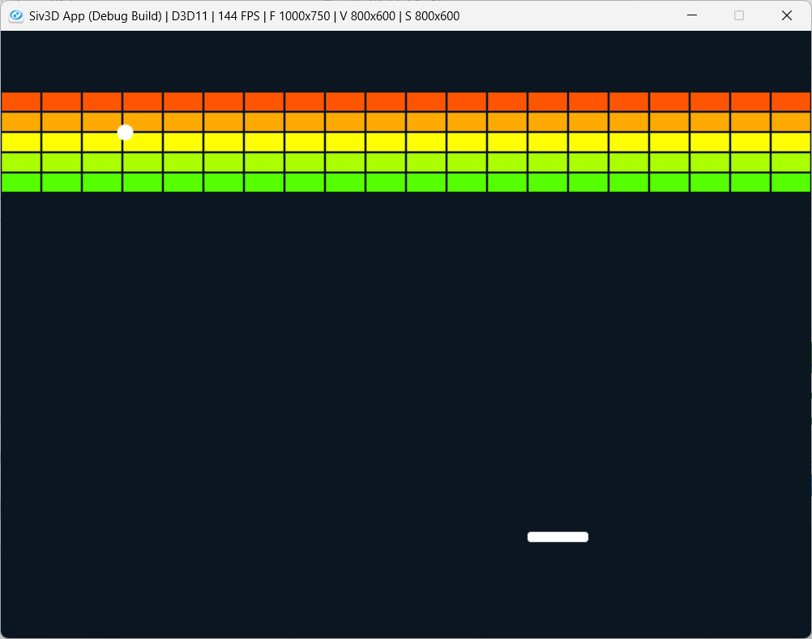
演習：Siv3D
ブロックの描画処理 ブロックを描画できた！ しかし、ボールとブロック の当たり判定がない… （ボールがブロックを 素通りしていく）

Slide 32
演習：Siv3D
intersects関数 A.intersects(B) とすると、物体AがBと 重なっているかを bool値で返してくれる

Slide 33
演習：Siv3D
intersects関数 すべてのブロックに対して ballと重なっているか どうかを調べればよい！ 重なったらブロックを配列 から消去(erase)する

Slide 34
演習：Siv3D
Main.cpp
// ブロックを順にチェック for (int32 y = 0; y < bricks.size(); ++y) { for (int32 x = 0; x < bricks[y].size(); ++x) { if (bricks[y][x]->intersects(ball)) //ブロックとボールが交差？ { // ブロックの上辺、または底辺と交差していたら if (bricks[y][x]->bottom().intersects(ball) || bricks[y][x]->top().intersects(ball)) { ballVelocity.y *= -1; // ボールの速度の Y 成分を反転 } else { ballVelocity.x *= -1; // ボールの速度の X 成分を反転 } bricks[y].erase(bricks[y].begin() + x);//ブロックを削除 break; // これ以上チェックせずループから抜ける } } }

